Slide 1
TypeScript自动编译(vs2015)
以下是网络上的解决方式（都不能完美解决）
http://www.ryadel.com/en/visual-studio-2015-fix-typescript-ts2304-compilation-errors/ （在vs中没起作用）
https://my.oschina.net/lhan/blog/101056?p={{totalPage}} (测试时有问题)

Slide 2
TypeScript自动编译误区(vs2015)
不需要安装typings和配置typings.json文件
在vs的tsconfig.json中不能配置watch:true节点
在vs中最好添加tsconfig.json文件，不要依赖它自己的项目属性中的配置，编译时有很多错误

Slide 3
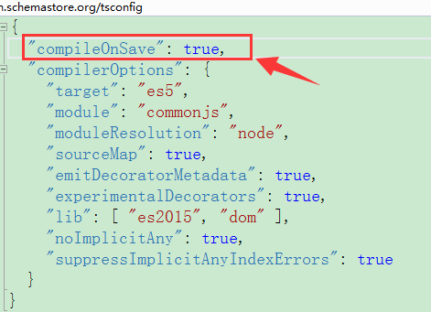
TypeScript自动编译（vs2015）
添加compileOnSave:true //自动编译

Slide 4
TypeScript调试
IIS服务器请不到.ts文件问题解决

Slide 5
Git 在提交的时候忽略编译的js
提交时忽略本地js

Slide 6
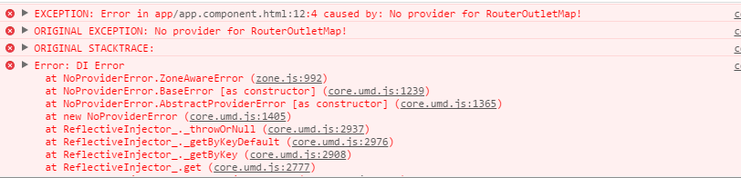

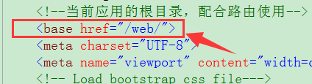
路由
添加路由时的错误

Slide 7
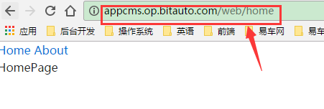
路由
添加路由后刷新页面报错
Notes:
点击view上的超链接，虽然视图和url地址变化，但没有请求后台页面，也就是说后台服务器上其实并没有这样的路径
Angular2中的路由实现是现代HTML 5浏览器支持history.pushState API， 这是一项可以改变浏览器的当前地址和历史，却又不会触发服务端页面请求的技术
HashLocationStrategy,关于url中的hash说明，参照http://www.w3school.com.cn/jsref/prop_loc_hash.asp

Slide 8
路由（3）
使用HTML 5 URL与<base href>来配置路由
Notes:
注意：路由是客户端视图内部的切换，如果直接在浏览器中打开路由地址会报错

Slide 9
路由4
使用HashLocationStrategy配置路由

Slide 10
Ng开发工具链
项目打包
CLI
SytemJS
Webpack https://github.com/AngularClass/angular2-webpack-starter

Slide 11
调试引入的外部组件

Slide 12
调试angular2源码

Slide 13
Webstorm中设置全局typescript版本
为什么要设置typesript的版本https://github.com/Microsoft/TypeScript/wiki/What's-new-in-TypeScript#module-identifiers-allow-for-js-extension

Slide 14
为什么使用UMD加载模块

Slide 15
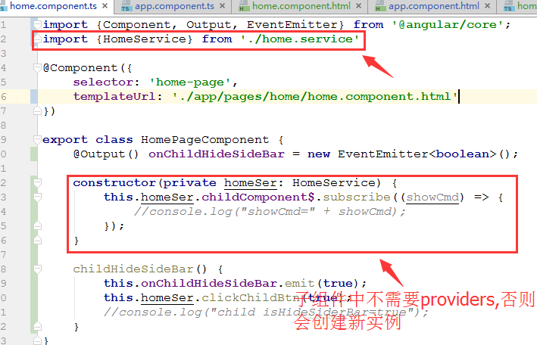
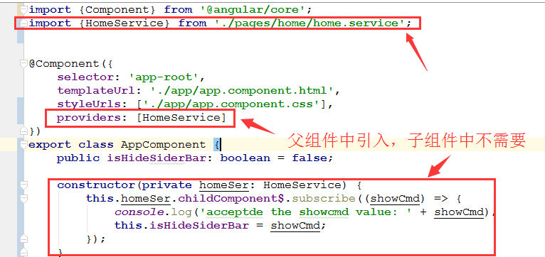
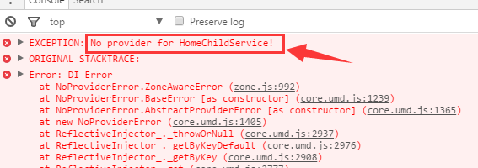
子组件和父组件共享服务
Notes:
在父组件中通过provider提供服务实例，子组件通过构造函数将该实例注入到自身
问：如果在子组件中使用注册服务实例，父组件能访问到该服务的实例不？回答是：不能，会提示上面的错误：No provider for

Slide 16
父组件与子组件通信

Slide 17
创建子模块
导入CommonModule
导入子路由

Slide 18
组件树
NgModule中exports导出组件

Slide 19
路由从AppModule中分离

Slide 20
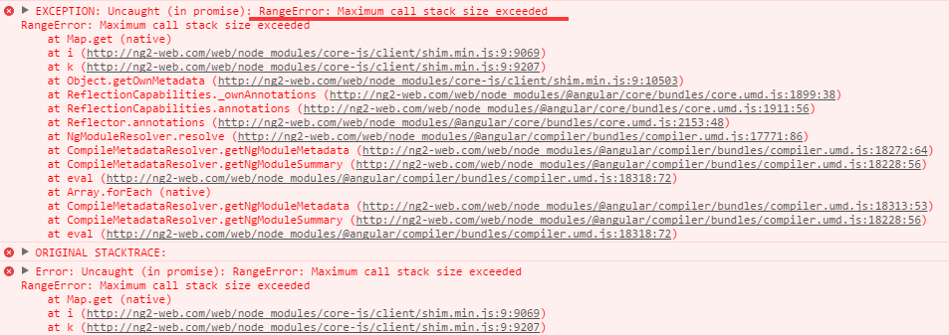
路由分离后错误

Slide 21
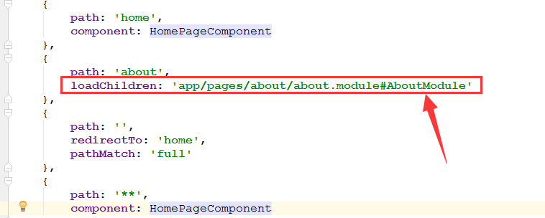
路由懒加载的子模块，必须有自己的路由模块
懒加载的模块如果没有自己的路由，则会加载失败
特性模块必须拥有自己的路由

Slide 22
systemJS工具链
http://jspm.io/
https://github.com/systemjs/systemjs/blob/master/docs/plugins.md
https://github.com/systemjs/systemjs

Slide 23
Webpack工具链
http://webpack.github.io/docs/

Slide 24
问题
如果sharemodule中的组件里面含有provider,这个provider里面有服务，那么这个服务还是单例么？

